Slide 1
Летописи
Былины
Жития

Slide 2
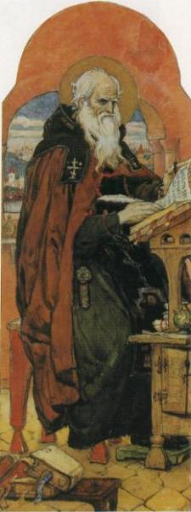
Нестор – летописец,
монах Киево-Печерского монастыря, автор «Повести временных лет».
Он изображён мудрым седовласым старцем, склонившимся над свитком. Благодаря его трудам события, происходившие в домонгольской Руси, не канули в Лету, а дошли до нашего времени.

Slide 3
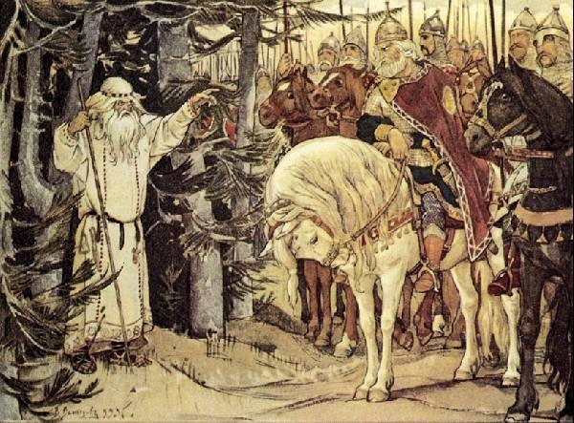
В. М. Васнецов. Встреча Олега с волхвом
Иллюстрация к "Песни о вещем Олеге" А.С.Пушкина 1899г,aкварель, Государственный Литературный музей, Москва

Slide 4
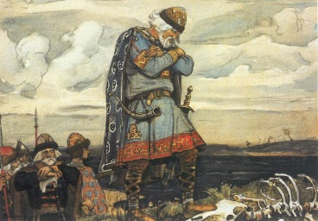
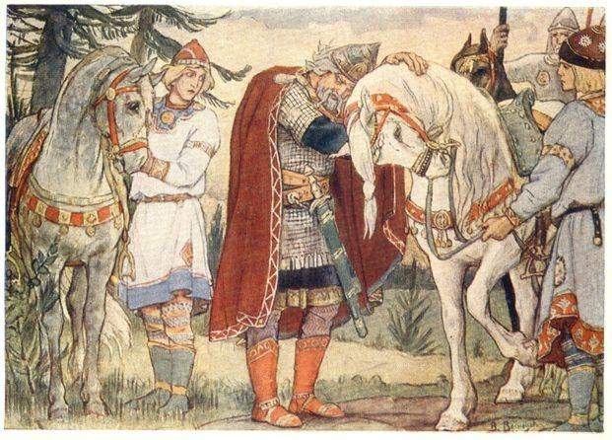
Иллюстрации к "Песни о вещем Олеге" А.С.Пушкина
1899г,aкварель, Государственный Литературный музей, Москва

Slide 5
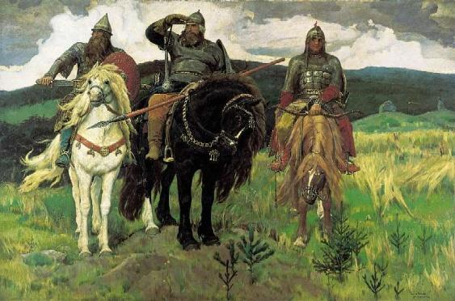
В. Васнецов. Богатыри 1881-1898, холст, масло,295,3x446 см Государственная Третьяковская галерея, Москва

Slide 6
………..
Широко, раздольно простерлось поле. Бескрайнее, неодолимое. Гудит вольный ветер в ковыльной степи. Высоко в летнем полуденном небе неспешно и гордо плывут струги облаков. Орлы сторожат курганы. Порывистый вихрь подхватил, развеял гривы могучих коней, принес горький запах полыни. Сверкнул глаз Бурушки, любимого коня Ильи Муромца.

Slide 7
Ильины три поездочки
( Былина )

Slide 8
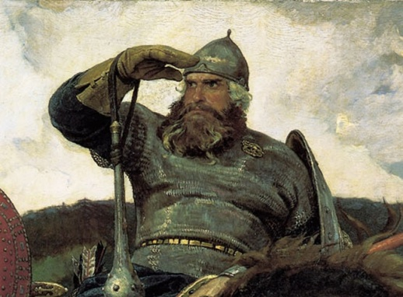
Суров богатырь. Изготовлено копье. Вздета тяжкая десница. Глядит далеко-далеко вдаль. Насторожены други его - Добрыня Никитич, Алеша Попович. Грозная сила в этом молчаливом ожидании. Бессонна дружина. Ни одна, даже крылатая тварь не прорвется.

Slide 9
В русской былинной традиции существует множество богатырей. Но Васнецов выбрал именно этих троих. Наверное, потому, что они удачно дополняют друг друга. Мощный, суровый Илья Муромец, благородный Добрыня и смекалистый, изворотливый Алёша Попович все вместе составляют образ доброй силы — защитницы русских рубежей. Картина эта столь хорошо известна, что, где бы ни зашёл разговор о былинных витязях, каждый вспоминает именно этих троих, стоящих на заставе в пронизываемом ветрами поле. Кажется, что именно они самые популярные и любимые герои русского народа на все времена.

Slide 10
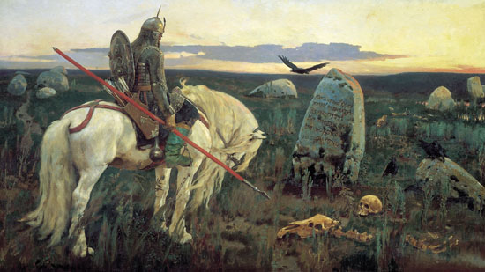
В. Васнецов. Витязь на распутье
Холст, масло. 1882 г. Москва, Россия. Государственная Третьяковская галерея

Slide 11
Сюжет о камне на развилке дорог встречается во многих сказках и былинах. Камень указывает путнику, какая судьба ожидает его на каждом из расходящихся путей.
Васнецов постарался сделать сюжет правдоподобным.

Slide 12
О камне на развилке дорог…
Художник хотел убедить зрителей, что всё рассказанное в былинах происходило на самом деле, правда, в далёком прошлом. Художник в точности воссоздал облик витязя былинных времён. Пейзаж также показан с большой исторической точностью — дикая степь, усеянная валунами, которые притащил сюда последний ледник. На одном из камней диковинные полустёртые буквы.

Slide 13
О камне на развилке дорог…
Чья рука выбила их? В какие незапамятные времена это произошло? Что за сила начинает управлять судьбами путников, едва они прочтут письмена, сулящие смерть, или женитьбу, или потерю коня? Витязь одинок в бескрайней степи, и некому подсказать ему, какую из дорог выбрать. Под камнем лежат два черепа, человеческий и конский. Это — единственная подсказка. Если слишком долго выбирать, можно сложить голову прямо здесь, так и не ступив ни на одну из дорог.

Slide 14
Ильины три поездочки
( Былина )

